Slide 1
ბარიონულ-აკუსტიკური
ოსცილაციები
ნიკოლოზ ჭიკაძე

Slide 2
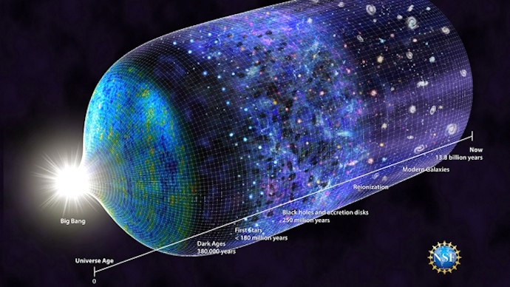
ადრეული სამყარო

Slide 3
პლაზმის გაფართოება
გრავიტაცია
წნევა

Slide 4
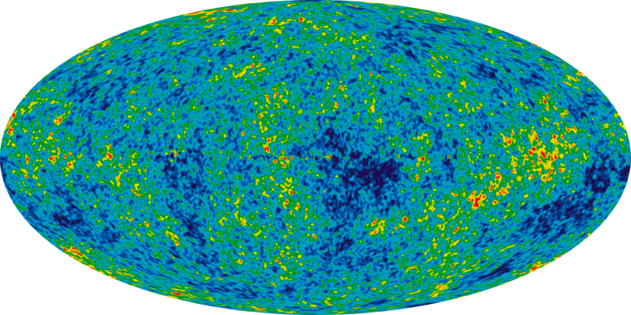
კოსმოსური მიკროტალღური ფონი

Slide 5
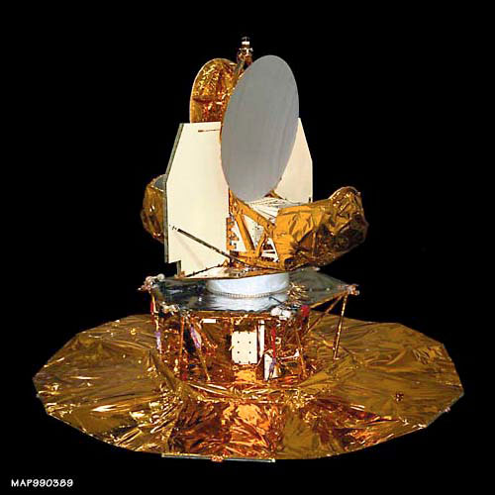
ვილკინსონის მიკროტალღური ანიზოტროპის ზონდი

Slide 6
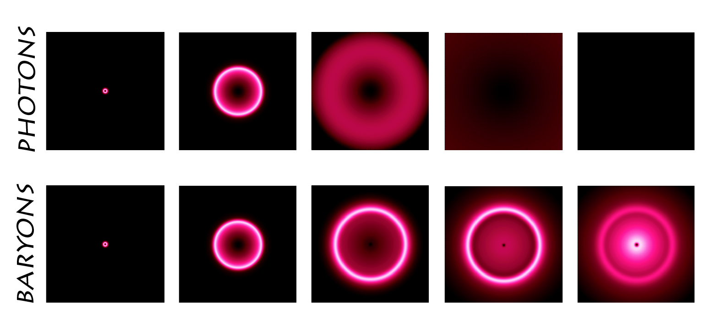
განცალკევება
379,000 წლის სამყარო

Slide 7
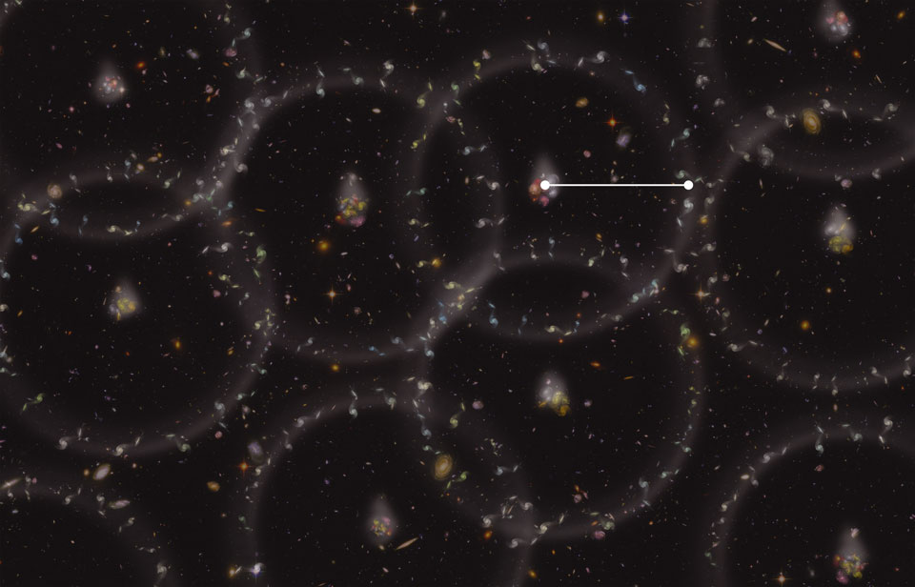
გალაქტიკების გროვების სტატისტიკური განაწილება

Slide 8
სახაზავის მეთოდი
D-რეალური დიამეტრი
L-მანძილი
d-ვიზუალური დიამეტრი
L~D/d

Slide 9
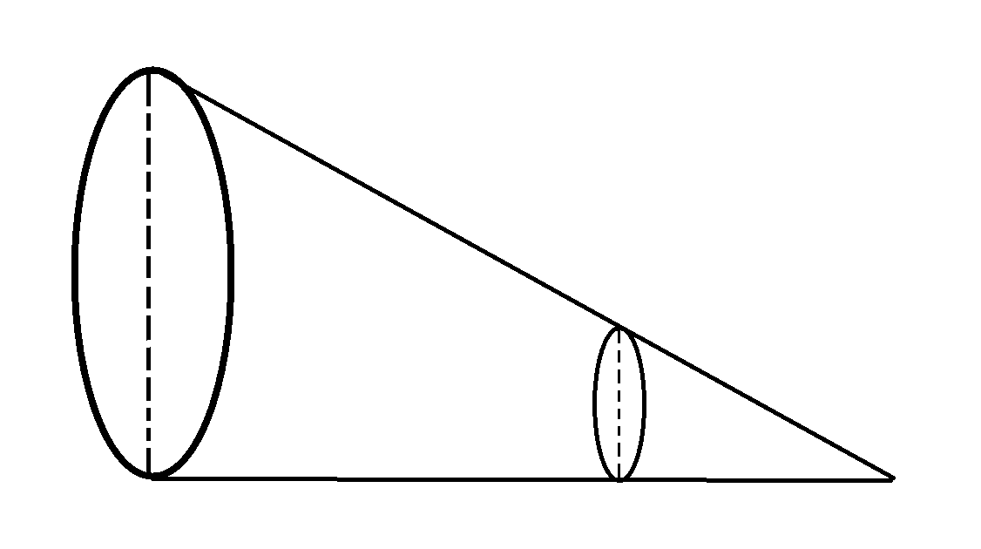
სახაზავის მეთოდი
L=L1•D/d
D
d
L1
L

Slide 10
გმადლობთ ყურადღებისთვის

